Slide 1
Werkdruk in beeld: de belangrijkste inzichten per webinar
Fenne van den Bos en Donald Meulensteen
3 december 2024

Slide 2
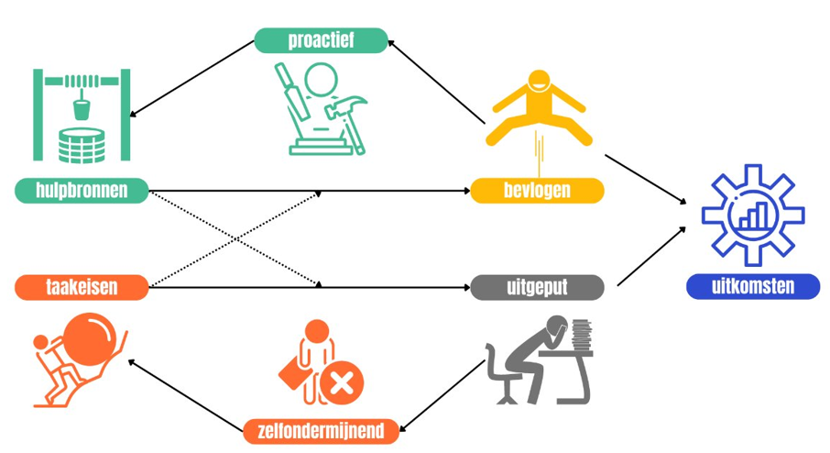
Het JD-R model
De basis voor alles

Slide 3
Twee processen van het JD-R Motivatie en Uitputting

Slide 5
Werkdruk?
Er verandert toch niks…
Webinar 1

Slide 6
Werkdruk in beeld
Webinar 1

Slide 7
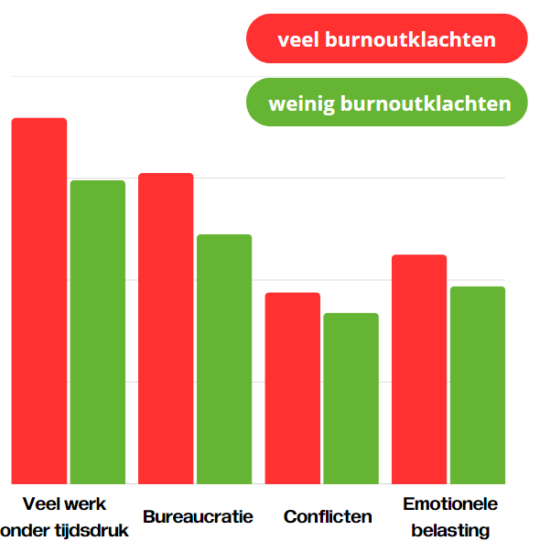
Werkdruk in beeld
Webinar 1
Welke taakeis is bepalend voor burnout?

Slide 8
De buffer strategie
Webinar 1

Slide 9
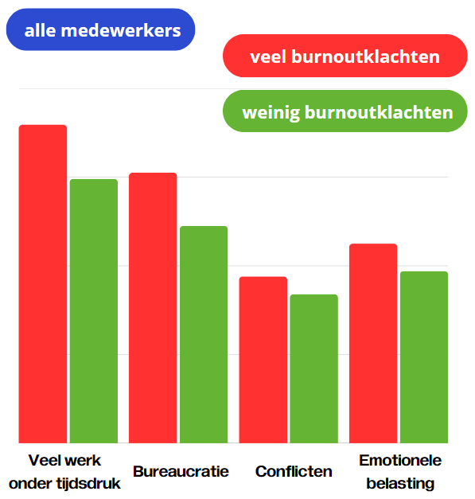
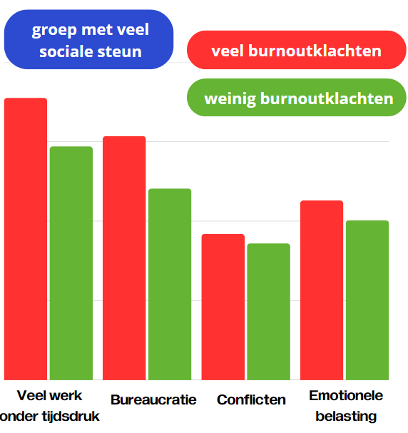
De buffer strategie
Maar met welke hulpbron dan?

Slide 10
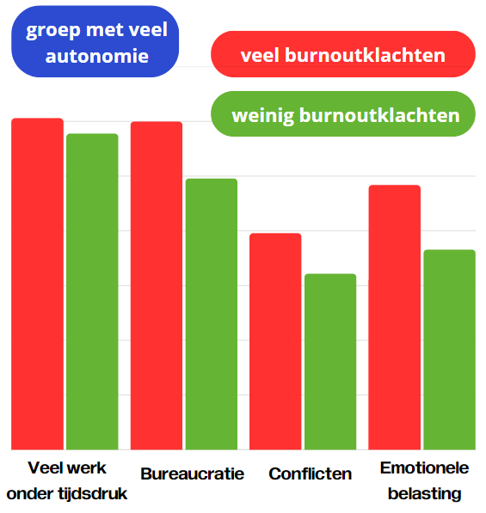
De buffer strategie
Maar met welke hulpbron dan?

Slide 11
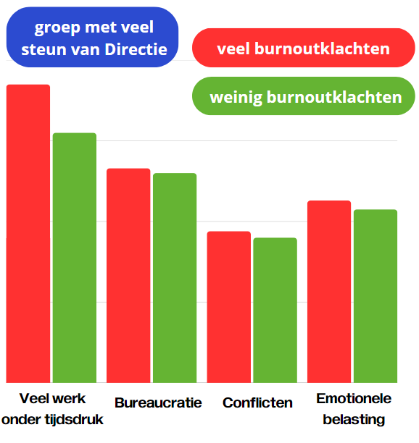
De buffer strategie
Maar met welke hulpbron dan?

Slide 12
De BOOST strategie

Slide 13
De BOOSTER strategie

Slide 14
Zoek iemand op die je niet kent en bespreek met elkaar:
Maak jij gebruik van de buffer en/of de boost strategie in de teams waar je mee werkt?
Zo ja: aan welk voorbeeld moet je meteen denken als het gaat over het succesvol toepassen van een van deze strategieën?
Indien nee: kun je een voorbeeld bedenken waarin je dit eens uit zou kunnen proberen?

Slide 15
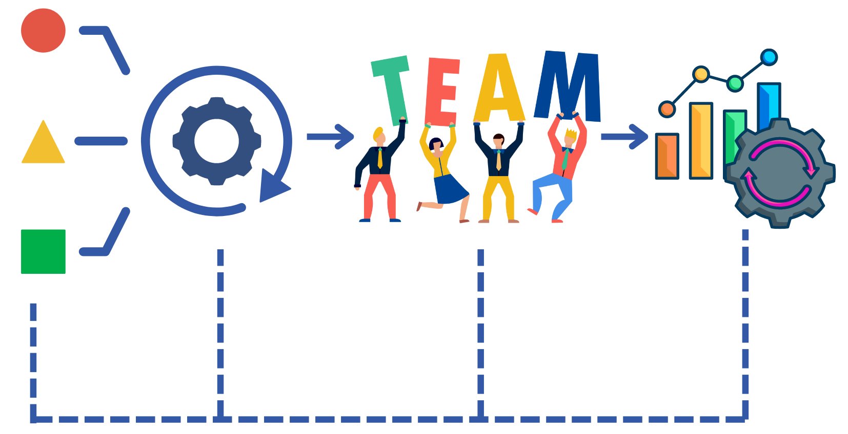
Teammodel van bevlogenheid
Webinar 2

Slide 16
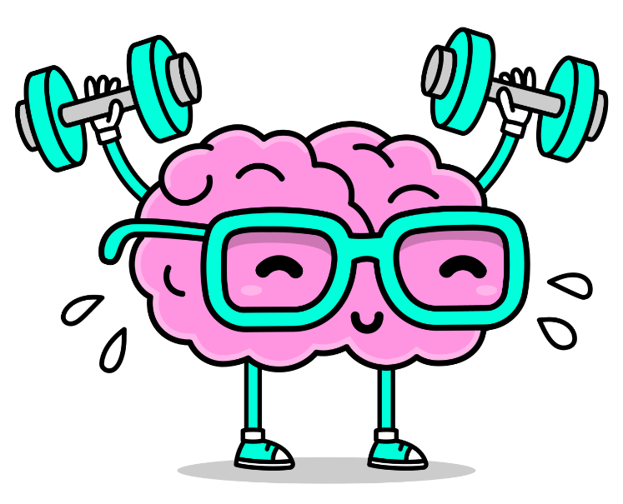
Teammodel van bevlogenheid
Bevlogenheid werkt aanstekelijk
Cognitief
proces
Motivatie proces
Omgaan met emoties

Slide 17
Draagvlak creëren
Webinar 3

Slide 18
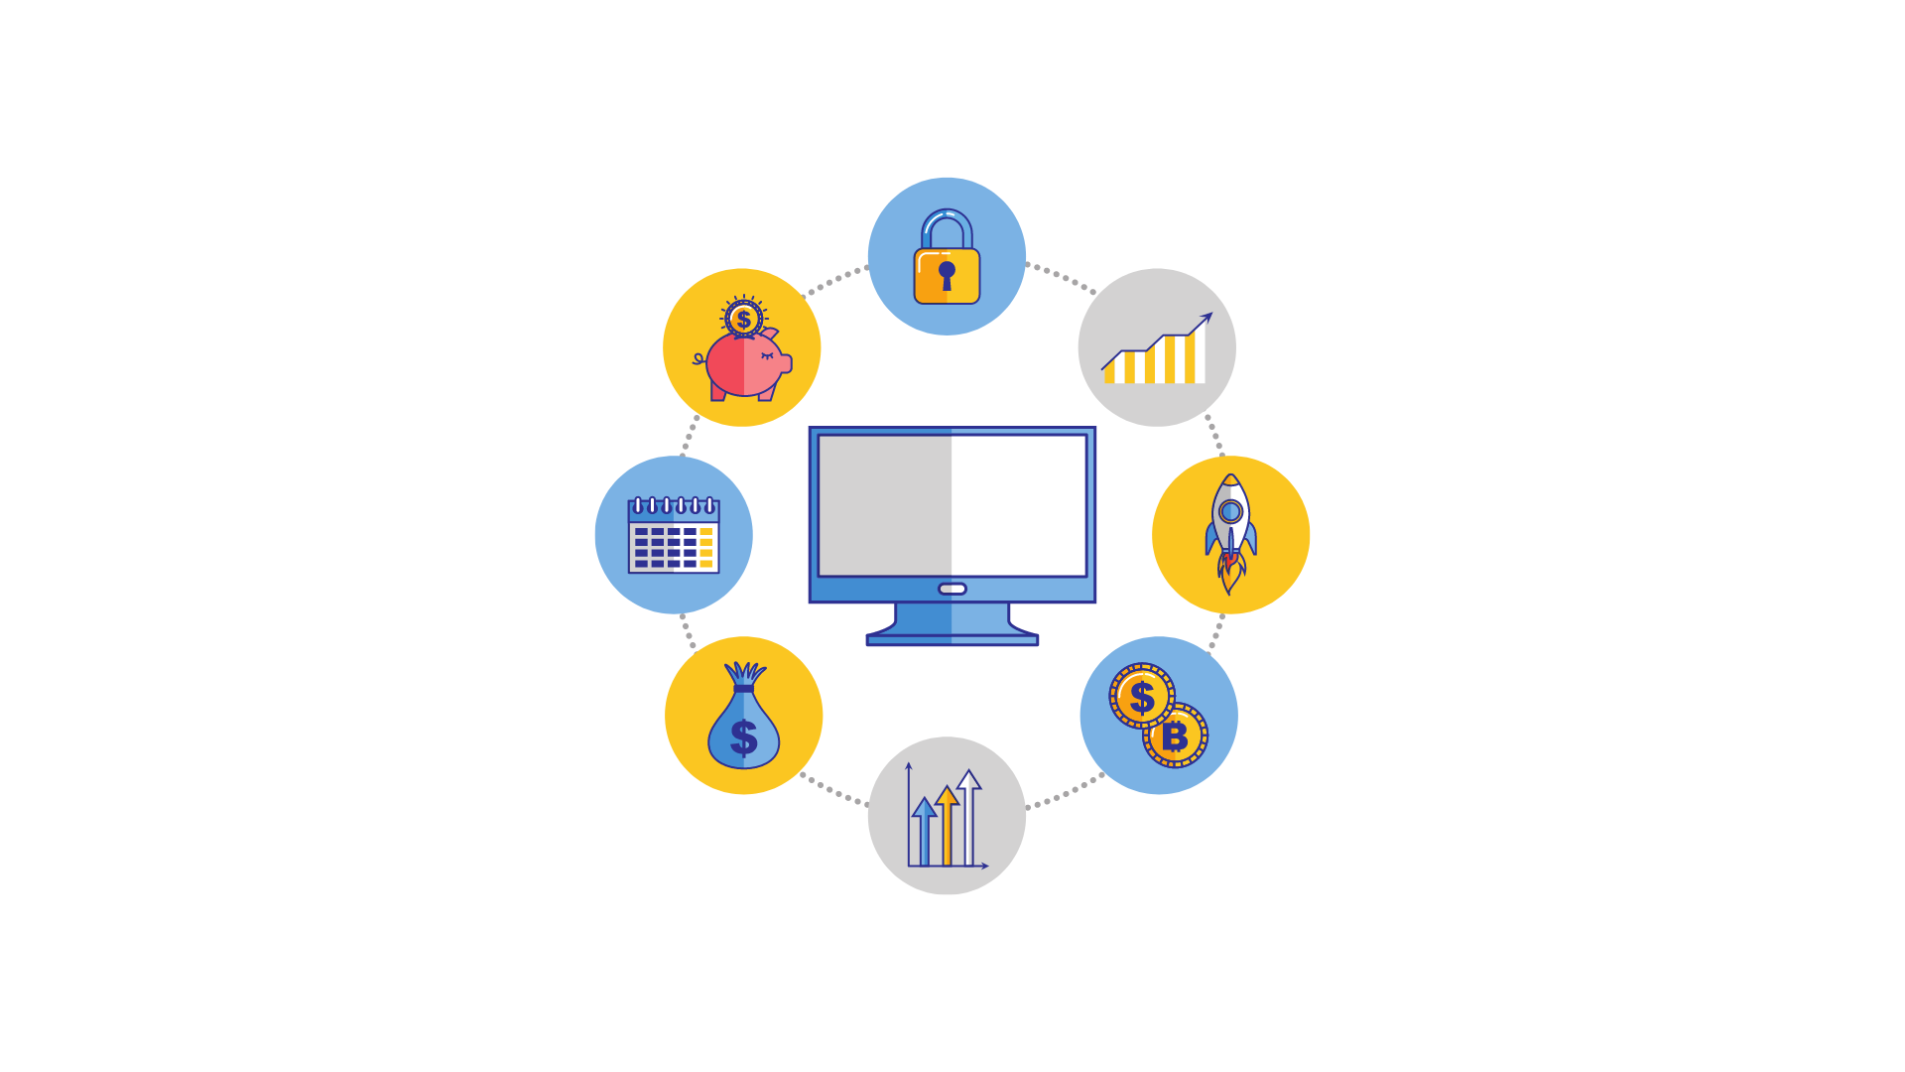
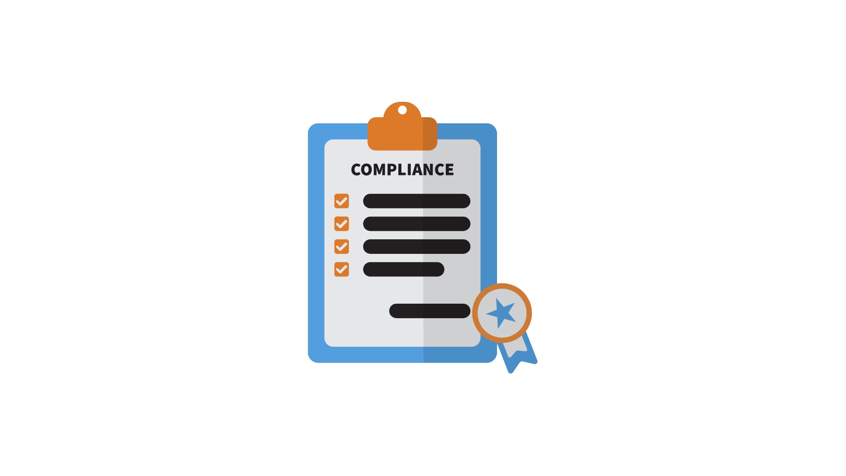
Stakeholder 1: de directie
Webinar 3
Morele argumenten
Bedrijfsmatige argumenten
Juridische en compliance argumenten

Slide 19
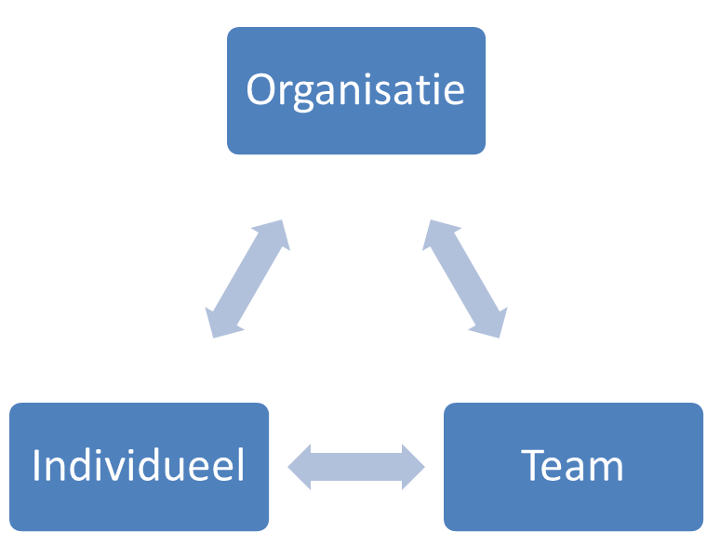
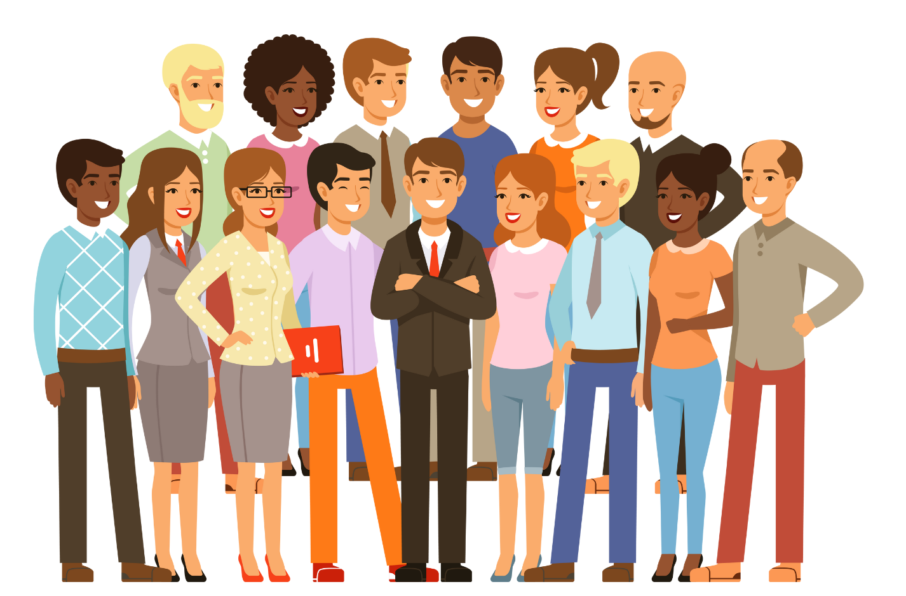
Stakeholder 2: de OR
Webinar 3
De aanpak
Wat er met de uitkomsten gedaan wordt
Wat het voor de mensen betekent

Slide 20
Stakeholder 3: je collega’s
Webinar 3
Wat denken jullie dat de belangrijkste elementen zijn voor draagvlak onder je collega’s?

Slide 21
Draagvlak creëren
Webinar 2

Slide 22
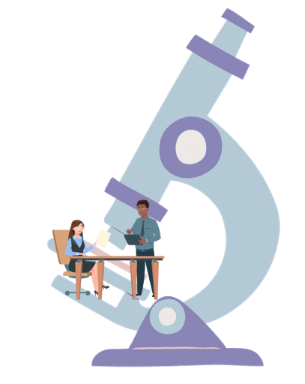
Microsituaties
Webinar 4
Sommige thema’s (zoals werkdruk) kunnen ‘groot’ en ‘zwaar’ aanvoelen
Dan kan het helpen om het ‘klein’ te maken:
splits ze op in microsituaties
Dit zijn situaties waarin dat thema naar
voren komt. Begin met het verbeteren
van één concrete situatie. Bijvoorbeeld
door een specifieke hulpbron toe te voegen.

Slide 23
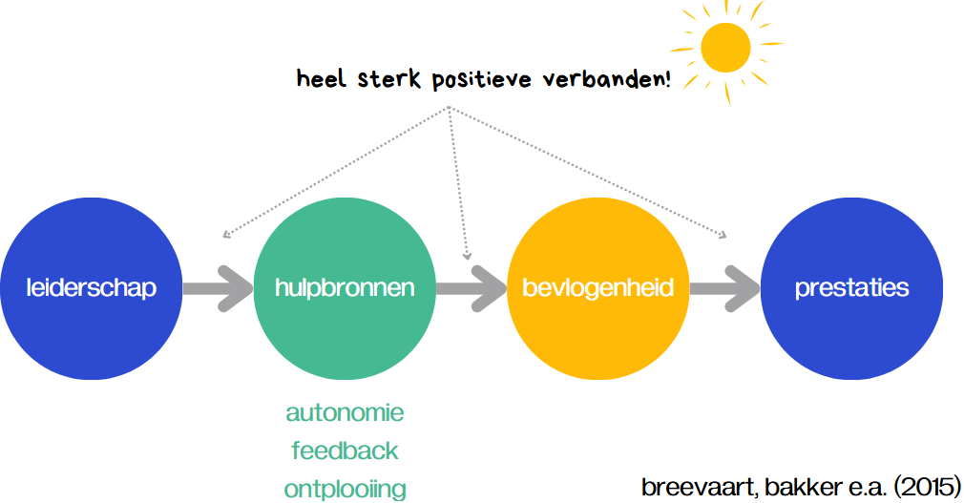
Hulpbronnen mobiliseren
Webinar 4
Eén van je belangrijkste taken als leidinggevende is het versterken en beschikbaar maken van hulpbronnen

Slide 24
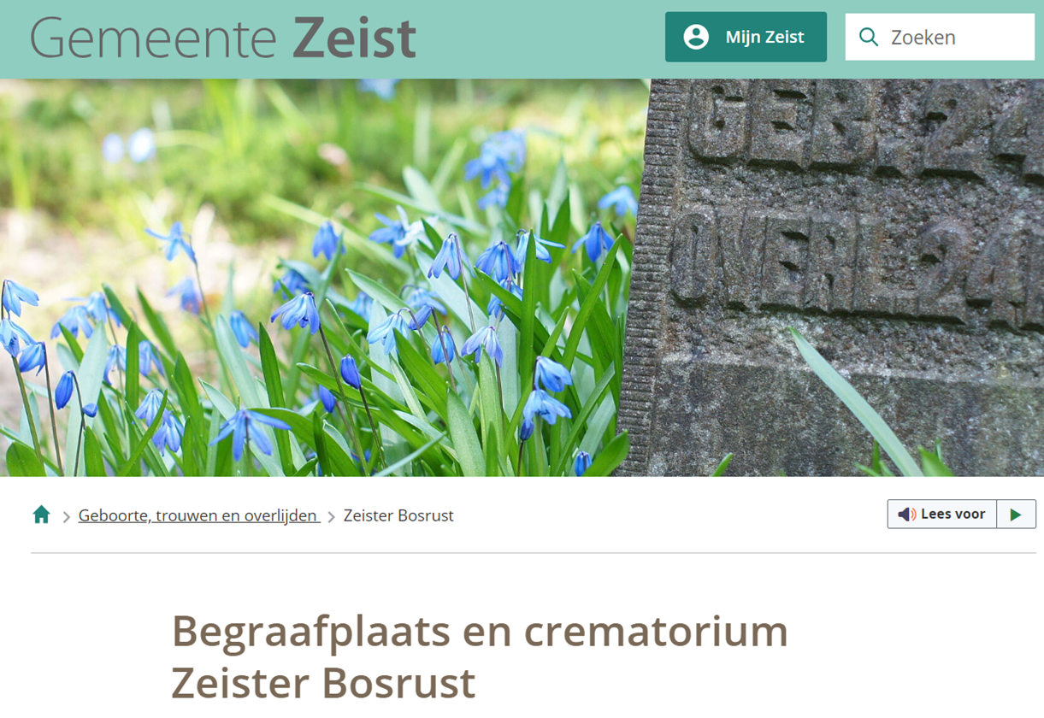
Praktijkvoorbeeld
Webinar 4
Notes:
Tijdens de teamsessie met team-MT in Zeist werkte de TL Bosrust met een paar collega-TL dit voorbeeld uit: jaarlijkse "Lichtjesavond" waar zijn team hard aan had gewerkt. Wat zenuwen: gaat het allemaal goed? Wat als er iemand iets roept? Taakeis dus. Juist in zo'n situatie kan steun uit Directie helpend zijn. Al zijn ze gewoon maar aanwezig. Dat kan de stress-relatie al bufferen. Afspraak was om met enkele TL ieder jaar te checken welke DT-leden er zullen zijn en het belang bij hen aan te geven. Zo'n microsituatie illustreert en inspireert om vaker hulpbronnen in concrete gevallen te mobiliseren.

Slide 25
Leidinggevende en het JD-R
Webinar 4
Het “goede gesprek”
De verliescyclus doorbreken
Hulpbronnen mobiliseren
Taakeisen managen
Je eigen proactieve en zelfondermijnende gedrag managen en laten zien hoe je dit doet
Proactief gedrag bij medewerkers stimuleren
Notes:
Tijdens de teamsessie met team-MT in Zeist werkte de TL Bosrust met een paar collega-TL dit voorbeeld uit: jaarlijkse "Lichtjesavond" waar zijn team hard aan had gewerkt. Wat zenuwen: gaat het allemaal goed? Wat als er iemand iets roept? Taakeis dus. Juist in zo'n situatie kan steun uit Directie helpend zijn. Al zijn ze gewoon maar aanwezig. Dat kan de stress-relatie al bufferen. Afspraak was om met enkele TL ieder jaar te checken welke DT-leden er zullen zijn en het belang bij hen aan te geven. Zo'n microsituatie illustreert en inspireert om vaker hulpbronnen in concrete gevallen te mobiliseren.

Slide 26
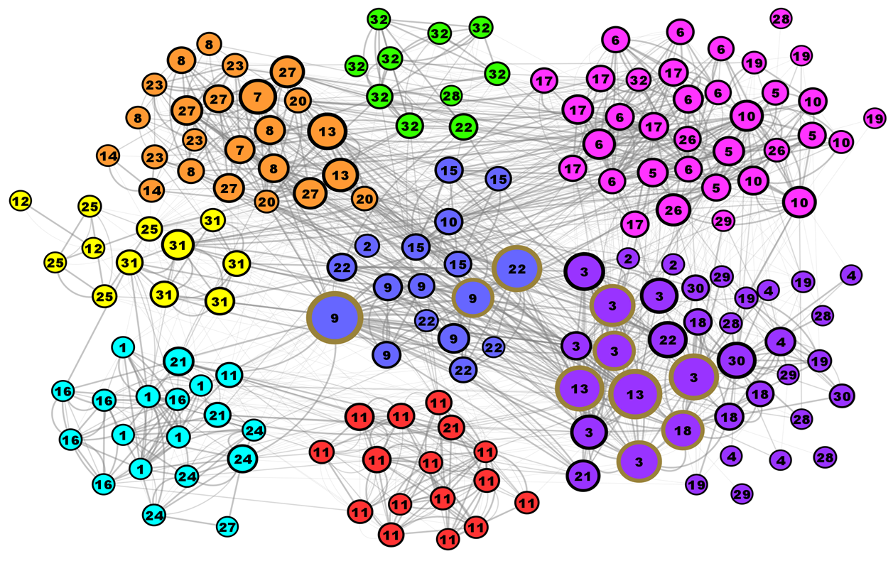
Sociale Netwerk Analyse
Webinar 5

Slide 27
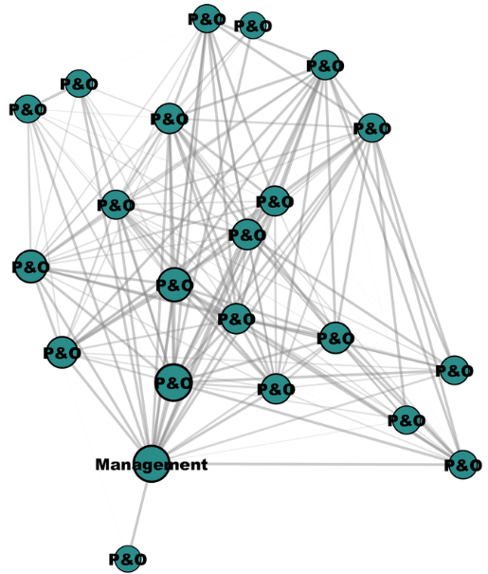
JDR model + SNA
Verspreiden van hulpbronnen
ongunstig
ongunstig
gemiddeld
gunstig
heel gunstig
Duidelijke verantwoordelijkheden
Betekenisvol werk
Emoties en conflicten
Steun vanuit leidinggevenden
Notes:
Veranderen in gemiddelde uitkomst ‘ongunstig’ tot ‘gunstig’

Slide 28
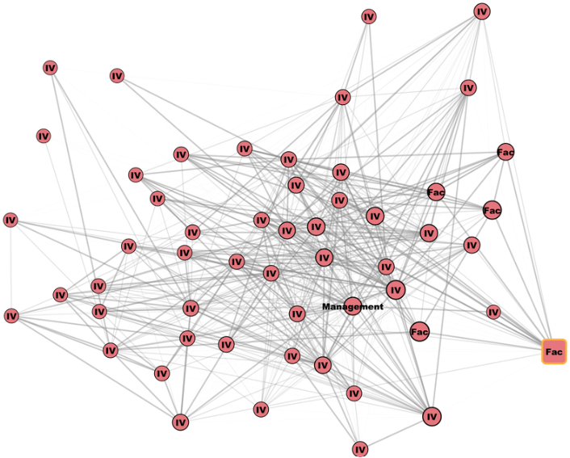
JDR model + SNA
Verspreiden van hulpbronnen
ongunstig
ongunstig
gemiddeld
gunstig
heel gunstig
Werkdruk
Betekenisvol werk
Emoties
Energiemanagement
Notes:
Veranderen in gemiddelde uitkomst ‘ongunstig’ tot ‘gunstig’

Slide 29
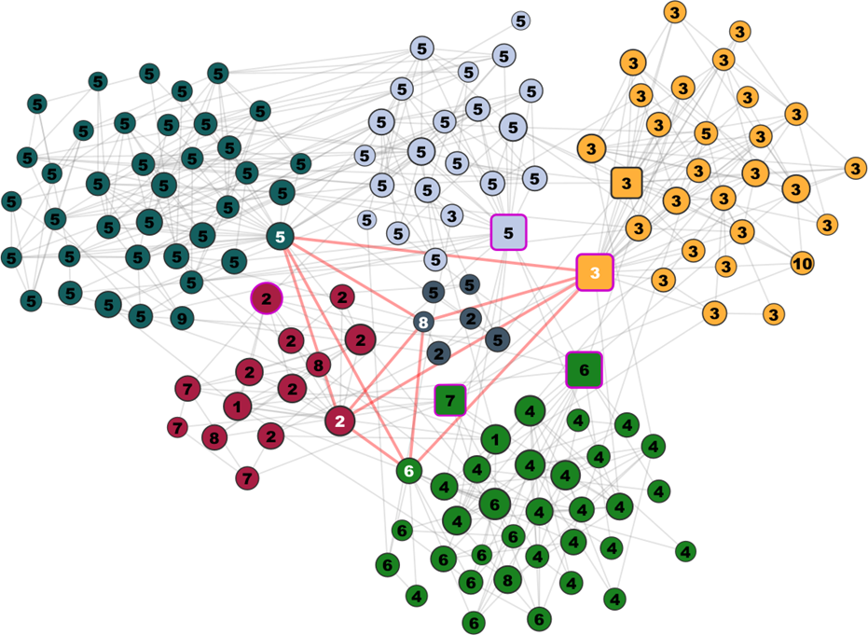
SNA toepassen
Het vergroten van de wendbaarheid
Notes:
Veranderen in gemiddelde uitkomst ‘ongunstig’ tot ‘gunstig’

Slide 30
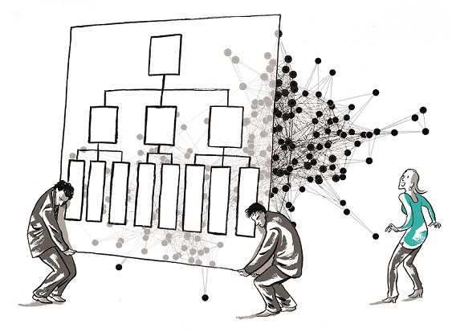
SNA toepassen
Je organisatie inzetten bij verandering
Sommige collega’s zijn vanwege hun directe én indirecte contacten echte ‘influencers’ binnen jouw organisatie
Notes:
Veranderen in gemiddelde uitkomst ‘ongunstig’ tot ‘gunstig’

Slide 31
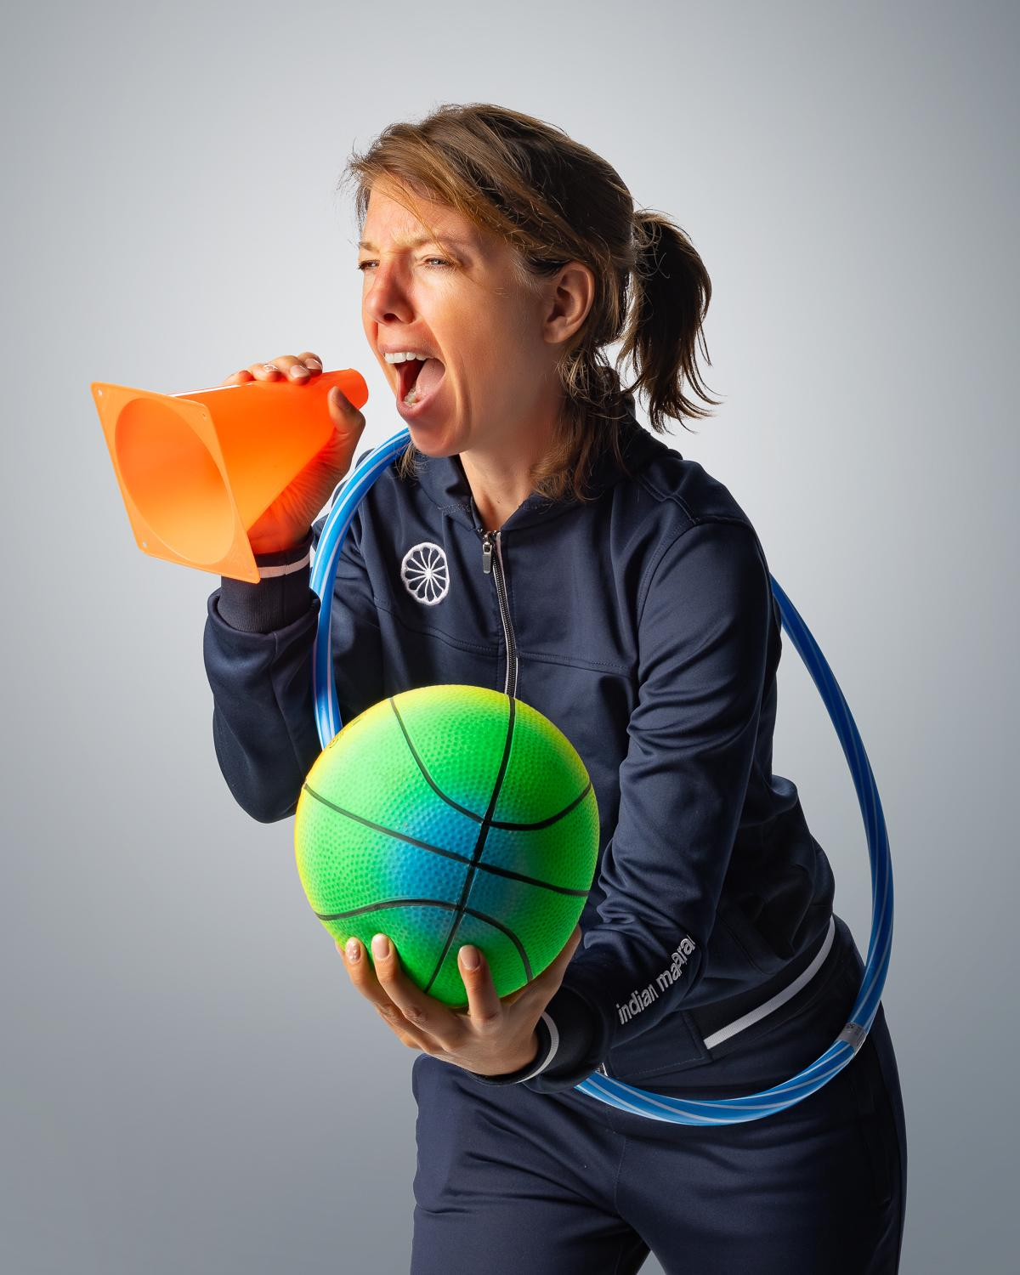
Proactief gedrag
Webinar 6
PVM
Proactive Vitality Management
Voice
Laat je stem horen
Jobcrafting
(o.b.v. sterke kanten)

Slide 32
De winstcyclus

Slide 33
De winstcyclus

Slide 34
Proactive Vitality Management
Dus niet op de bank ploffen en netflixen!
De juiste energie op het juiste moment!

Slide 35
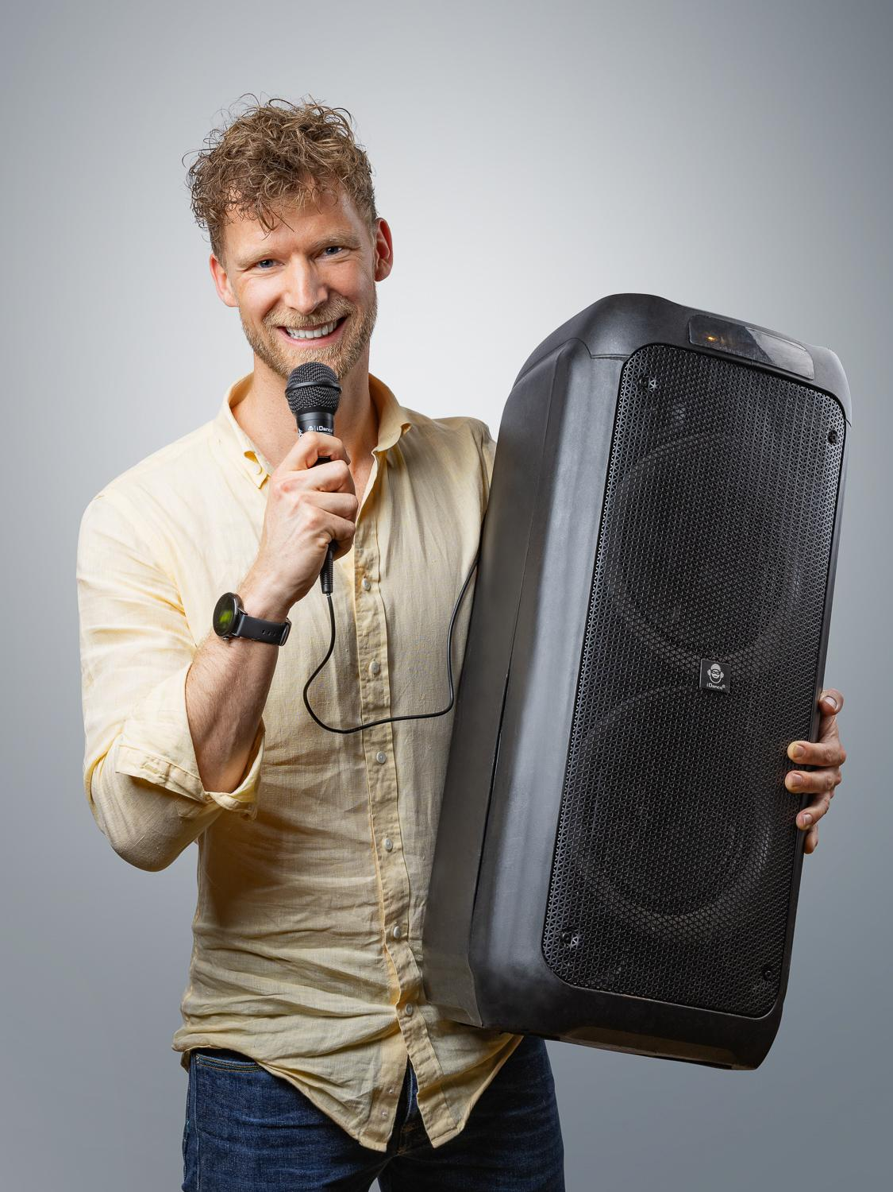
Voice
Laat je stem horen op een manier die werkt!
Een duidelijke boodschap, bij de juiste persoon, op een heldere toon, op het goede moment

Slide 36
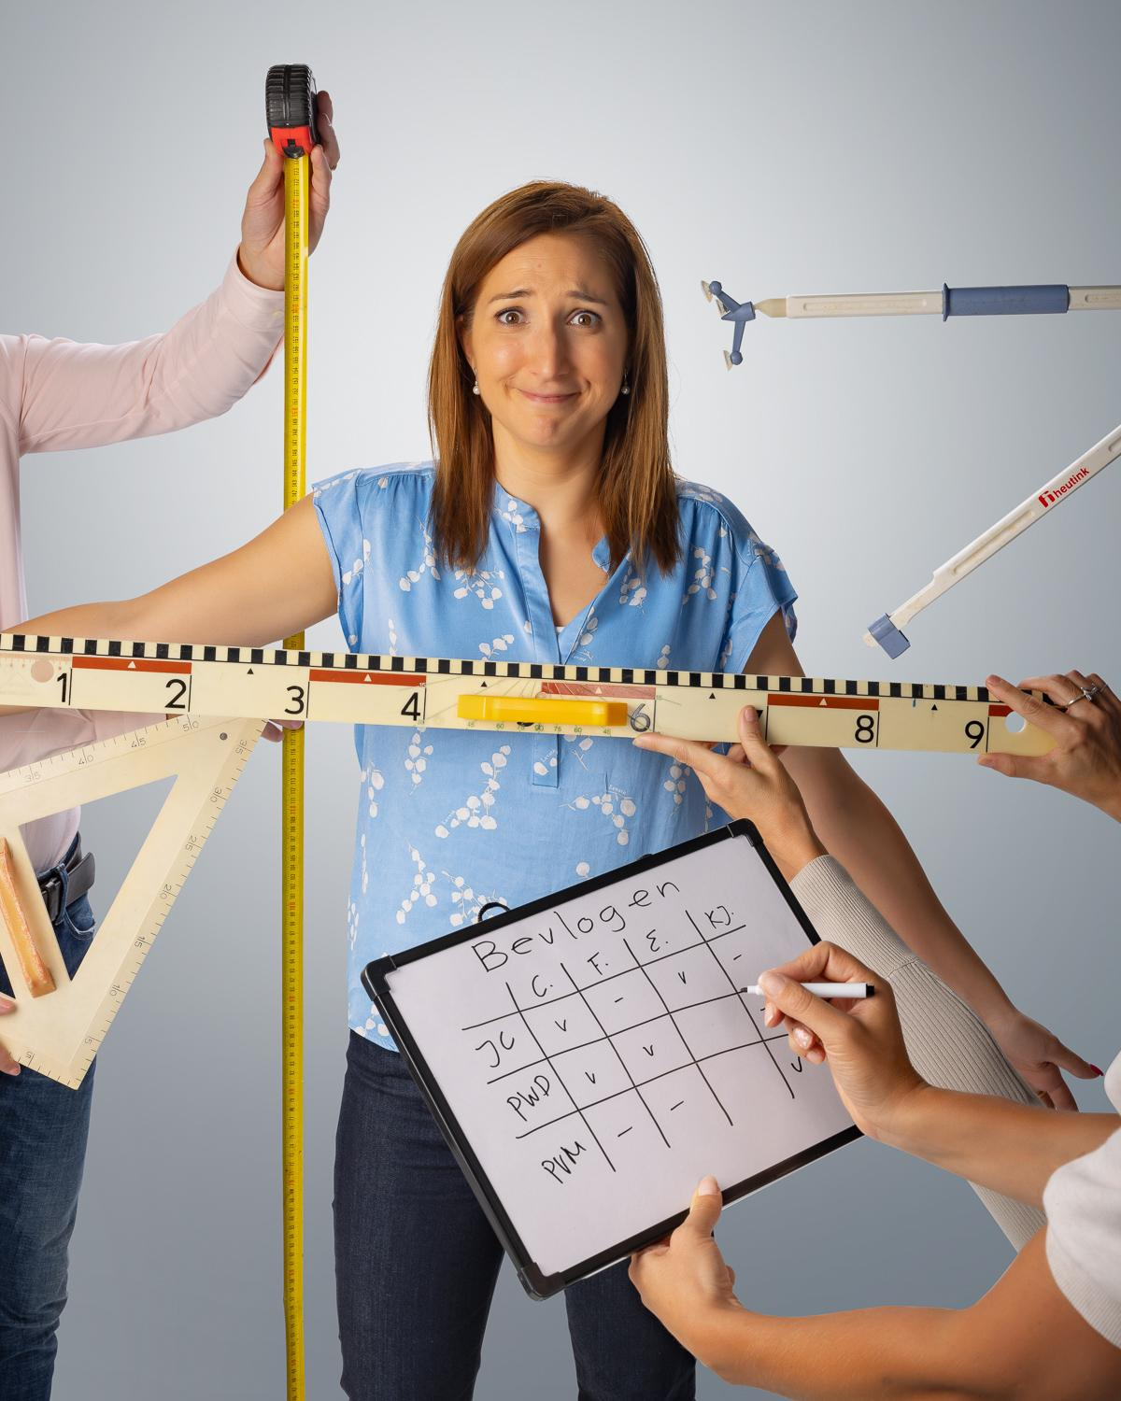
Jobcraften
Gebaseerd op je sterke kanten
Weet waar je goed in bent, blij van wordt en bouw je baan om die talenten heen

Slide 37
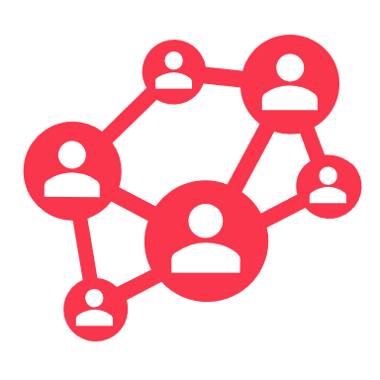
Meer informatie
Nieuwsgierig en wil je meer
over ons werk weten?
Website
www.aeno.nl
Events
www.aeno.nl/agenda
Community
www.aeno.nl/communities
Nieuwsbrieven
www.aeno.nl/nieuwsbrieven
www.tinyurl.com/JDR-Nieuws

